Slide 1
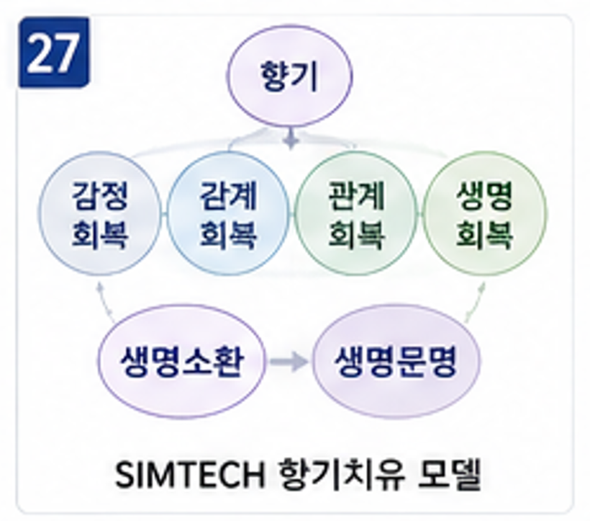
SIMTECH AROMA THERAPY
향기치유 전문교재
감정 회복에서 생명 회복으로 — SIMTECH 통합치유학의 기초
강의용 공식 교육 콘텐츠 — 오프라인·온라인·영상·세계대학 공통
김산다라(玄武) 지음 · IO-SGCT 심테크연구소 · SIMTECH WORLD UNIVERSITY

Slide 2
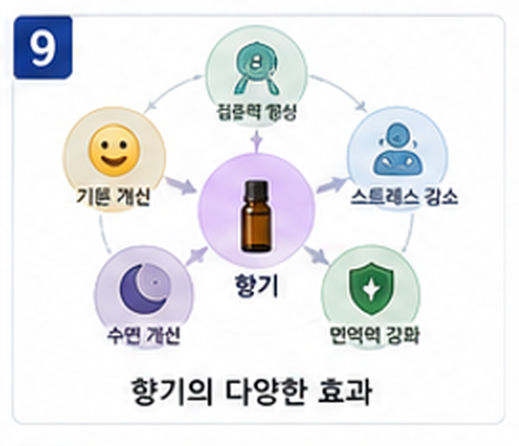
이 과정의 성격 — ‘열린 신중함’
교육 · 정서지원 · 회복지원
• 향기가 뇌·감정·기억에 작용하는 원리를 교육 가능한 수준으로 이해한다
• 효과를 단정하지 않으며, 의학적 치료를 대체하지 않는다
• 위기 신호 앞에서는 주저 없이 전문 의료·상담 자원으로 연계한다
• 향기치유를 사람의 회복을 돕는 따뜻하고 책임 있는 기술로 다룬다
SIMTECH WORLD UNIVERSITY · 향기치유 전문교육과정
01

Slide 3
학습 성과
이해
적용
통합
태도
후각–뇌–감정의 신경과학적 원리
안전한 향 선택과 실습 프로토콜
음악·미술·명상과의 융합 치유
경계의 윤리와 생명 존중
SIMTECH WORLD UNIVERSITY · 향기치유 전문교육과정
02

Slide 4
전체 구성 — 15장
01
향기치유의 역사
02
향기와 인간의 뇌
03
감정과 향기
04
기억과 향기
05
정신건강과 향기
06
신체건강과 향기
07
에센셜오일 백과
08
향기치유 실습
09
향기와 명상
10
향기와 음악치유
11
향기와 미술치유
12
생명회복과 향기치유
13
SIMTECH 통합치유학
14
지도자 과정
15
향기치유의 미래
SIMTECH WORLD UNIVERSITY · 향기치유 전문교육과정
03

Slide 5

01
향기치유의 역사
History of Aroma Healing
04

Slide 6
향, 인류의 가장 오래된 치유 언어
말보다 먼저 곁에 둔 향
• 글을 남기기 전부터 인간은 향으로 마음을 다스렸다
• 향은 종교적 봉헌물이자 정서를 다루는 약이었다
• 오래된 지혜가 오늘날 신경과학과 만난다
SIMTECH WORLD UNIVERSITY · 향기치유 전문교육과정
05

Slide 7
고대 문명의 향
이집트의 키피, 신성한 향
• 이집트는 의식과 치유에 정교한 향 처방을 남겼다
• 그리스·로마·인도·중국·한국이 각자의 향 전통을 발전
• 향은 권력·종교·치유가 만나는 자리였다
SIMTECH WORLD UNIVERSITY · 향기치유 전문교육과정
06

Slide 8
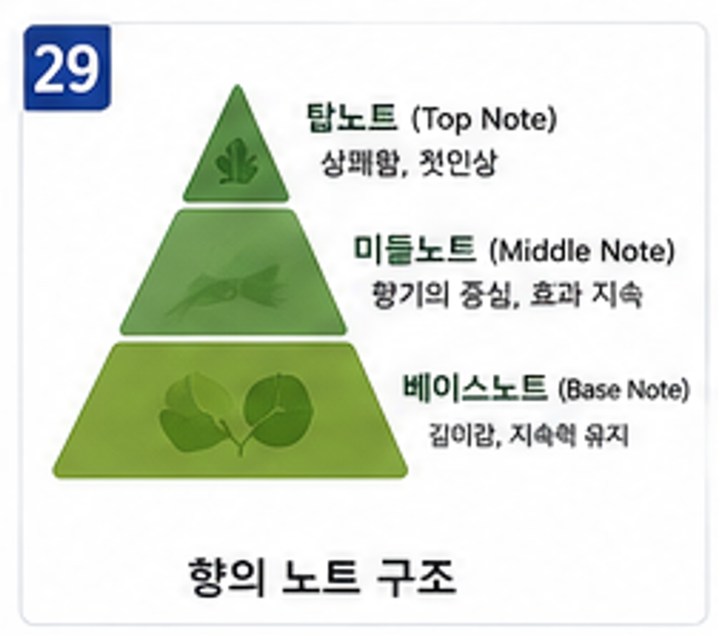
동·서양 전통의 만남
분석적 약리 + 통합적 수양
• 서양은 향의 성분과 약리를 분석적으로 발전시켰다
• 동양은 향을 통한 마음의 수양과 기의 순환을 닦았다
• 현대 아로마테라피는 가트포세에서 이름을 얻었다
SIMTECH WORLD UNIVERSITY · 향기치유 전문교육과정
07

Slide 9
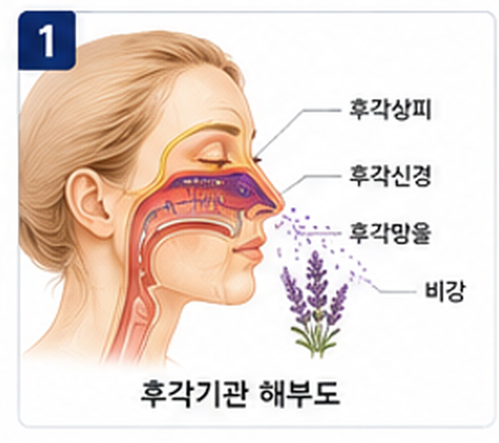
02
향기와 인간의 뇌
Aroma and the Human Brain
08

Slide 10
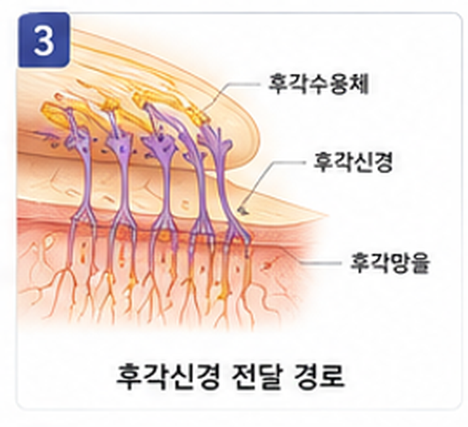
후각의 직행 경로
시상을 거치지 않는다
• 대부분의 감각은 시상을 거쳐 사고의 뇌로 향한다
• 후각만은 감정·기억의 중추인 변연계로 직행한다
• 인지적 저항을 우회하는 ‘3초의 기적’
SIMTECH WORLD UNIVERSITY · 향기치유 전문교육과정
09

Slide 11
후각기관의 구조
수용체에서 후구까지
• 코 안 후각상피의 수용체가 향 분자와 결합한다
• 전기 신호가 사골판을 지나 후구로 모인다
• 정교한 1차 필터가 향의 신호를 정렬한다
SIMTECH WORLD UNIVERSITY · 향기치유 전문교육과정
10

Slide 12
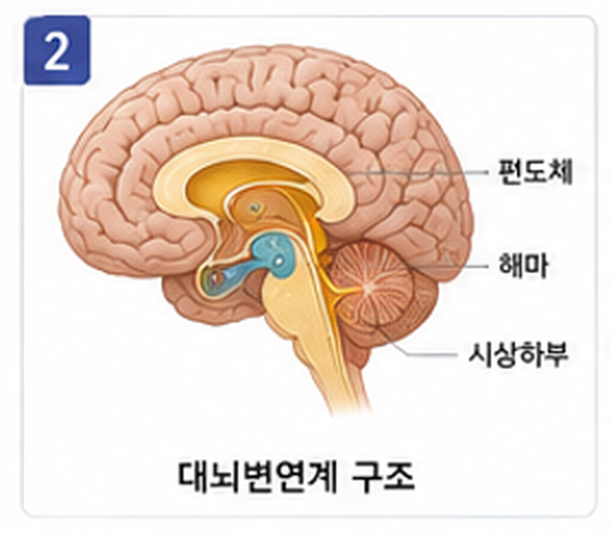
대뇌변연계
편도체와 해마
• 편도체는 정서를, 해마는 기억을 담당한다
• 향은 이 두 중추에 거의 즉각적으로 닿는다
• 그래서 향기는 감정과 기억을 함께 깨운다
SIMTECH WORLD UNIVERSITY · 향기치유 전문교육과정
11

Slide 13
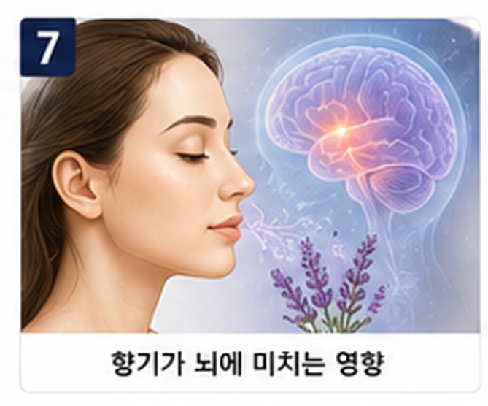
혈뇌장벽과 생화학
미세 지용성 분자
• 에센셜 오일 분자는 대개 분자량 300Da 이하
• 일부 성분은 GABA 등 수용체와 상호작용한다
• 모든 작용은 보완적 수준으로 이해한다
SIMTECH WORLD UNIVERSITY · 향기치유 전문교육과정
12

Slide 14
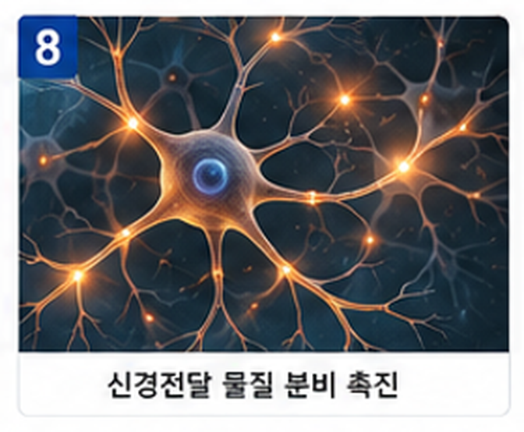
신경전달물질의 균형
세로토닌·도파민·GABA
• 향은 정서 체계가 스스로 균형을 찾도록 돕는다
• 명령이 아니라 완만한 신호로 작용한다
• 효과는 개인의 기억·맥락에 좌우된다
SIMTECH WORLD UNIVERSITY · 향기치유 전문교육과정
13

Slide 15
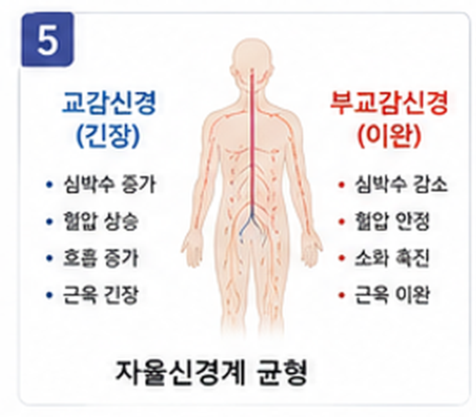
자율신경 항상성
HPA 축과 스트레스
• 만성 스트레스는 자율신경 균형을 무너뜨린다
• 안정 향은 과활성된 긴장을 낮추는 방향으로 돕는다
• 신체가 스스로 회복할 여건을 마련한다
SIMTECH WORLD UNIVERSITY · 향기치유 전문교육과정
14

Slide 16
향기는 인지의 빗장을 지나
감정에 곧장 닿는 생명의 언어다.
— 제2장 SIMTECH INSIGHT
향기 → 감정회복 → 생명회복 → 생명소환 → 생명문명
15

Slide 17
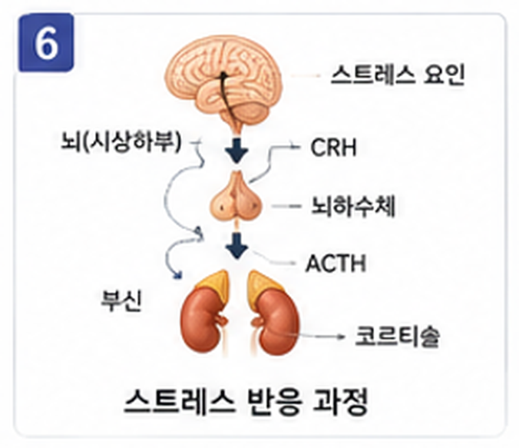
03
감정과 향기
Emotion and Scent
16

Slide 18
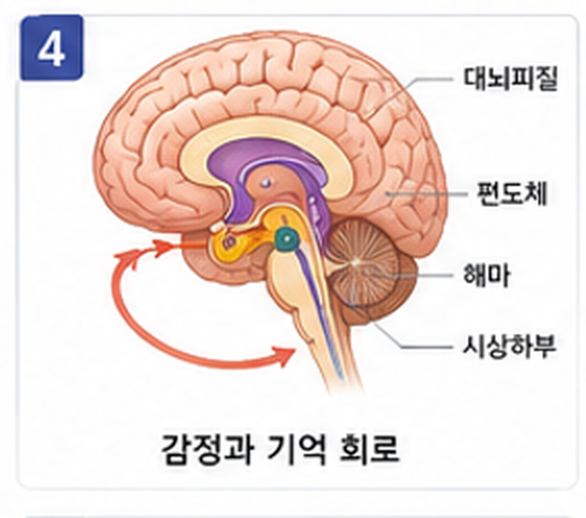
편도체와 향기
경보를 다스리는 신호
• 편도체는 위협을 순식간에 판단해 공포·불안을 일으킨다
• 안전하다고 인식되는 향은 그 경보를 완화한다
• 활기를 주는 향은 무기력한 정서를 부드럽게 일으킨다
SIMTECH WORLD UNIVERSITY · 향기치유 전문교육과정
17

Slide 19
정서별 향기 매핑
상태에 맞는 향의 결
• 불안·무기력·분노는 서로 다른 신경 균형을 가진다
• 각 상태에 어울리는 향의 방향이 다르다
• ‘좋은 향’이 아니라 ‘지금 맞는 향’을 고른다
SIMTECH WORLD UNIVERSITY · 향기치유 전문교육과정
18

Slide 20
자율신경의 균형
긴장과 이완 사이
• 교감–부교감의 균형이 정서 안정을 좌우한다
• 향과 호흡의 결합이 즉각적 진정을 보조한다
• 어디까지나 자기조절을 돕는 보조 수단이다
SIMTECH WORLD UNIVERSITY · 향기치유 전문교육과정
19

Slide 21
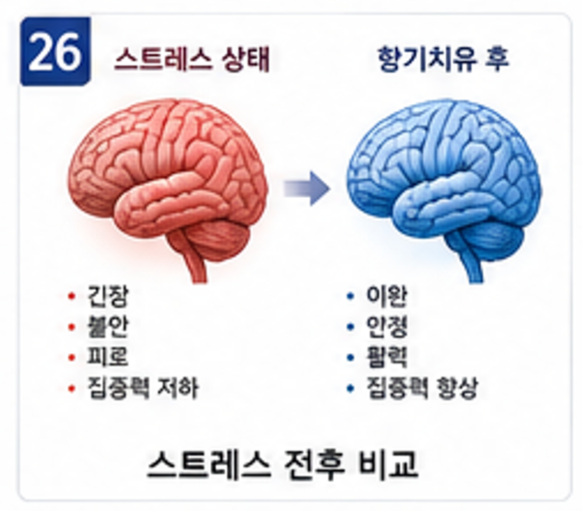
향기 → 감정회복
닫힌 감정을 여는 문
• 억압된 감정을 안전하게 표면화하는 트리거
• 비심판적 정서 지지가 동반될 때 회복으로 이어진다
• 감정회복은 생명회복으로 가는 첫 관문이다
SIMTECH WORLD UNIVERSITY · 향기치유 전문교육과정
20

Slide 22
04
기억과 향기
Memory and Neurogenesis
21

Slide 23
프루스트 현상
향이 데려오는 기억
• 특정 향이 순간 과거의 장면을 통째로 불러온다
• 정보가 아니라 체험으로 되살아나는 기억
• 향과 기억의 특별한 신경학적 연결
SIMTECH WORLD UNIVERSITY · 향기치유 전문교육과정
22

Slide 24
해마와 장기강화
기억이 새겨지는 법
• 해마는 단기 기억을 장기 기억으로 전환한다
• 정서적 색채가 강한 자극이 기억을 공고히 한다
• 안정적 환경의 향 노출이 보조할 가능성
SIMTECH WORLD UNIVERSITY · 향기치유 전문교육과정
23

Slide 25
긍정 기억의 재소환
회복의 닻
• 사랑받고 살아 있던 시간의 기억은 강력한 자원
• 그 향을 함께 발견하고 현재의 자아와 연결한다
• 위축된 자아에 연속성과 존엄을 되돌린다
SIMTECH WORLD UNIVERSITY · 향기치유 전문교육과정
24

Slide 26
05
정신건강과 향기
Mental Health and Aromachology
25

Slide 27
치료가 아닌 보완 환경
분명한 위치 설정
• 향기치유는 정서적 지지와 자기조절을 돕는다
• 임상적 진단·치료는 면허 전문가의 영역이다
• 이 경계를 분명히 하는 것이 첫 책무다
SIMTECH WORLD UNIVERSITY · 향기치유 전문교육과정
26

Slide 28
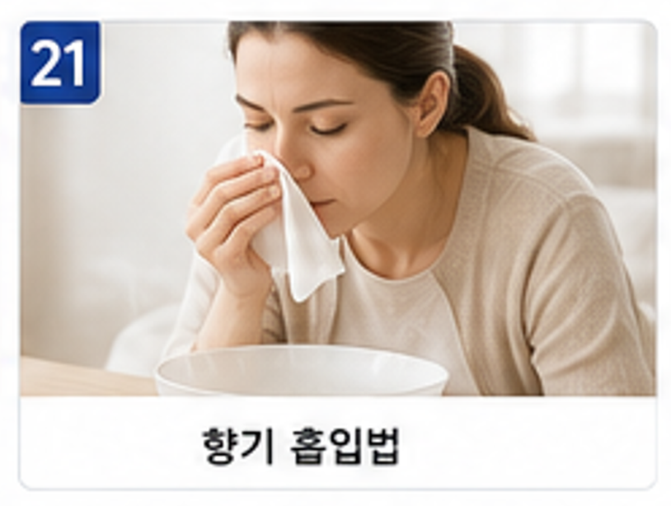
호흡–향기 자기조절
급성 긴장 완화
• 긴장이 고조된 순간, 향과 느린 호흡을 결합한다
• 즉각적 진정을 보조하는 간단한 기법
• 일상에서 반복 가능한 자기돌봄 루틴
SIMTECH WORLD UNIVERSITY · 향기치유 전문교육과정
27

Slide 29
번아웃과 회복 환경
무너지기 전에 붙들기
• 만성 스트레스·고갈을 위한 회복 환경 설계
• 예방적 정서 지원의 토대를 놓는다
• 안전한 정서적 쉼터를 제공한다
SIMTECH WORLD UNIVERSITY · 향기치유 전문교육과정
28

Slide 30
경계의 윤리
위기 시 전문 연계
• 위기·중증 신호가 보이면 임의로 대응하지 않는다
• 즉시 전문 의료·위기지원 자원으로 연결한다
• 향기는 도움을 받아들이도록 여는 문이 된다
SIMTECH WORLD UNIVERSITY · 향기치유 전문교육과정
29

Slide 31
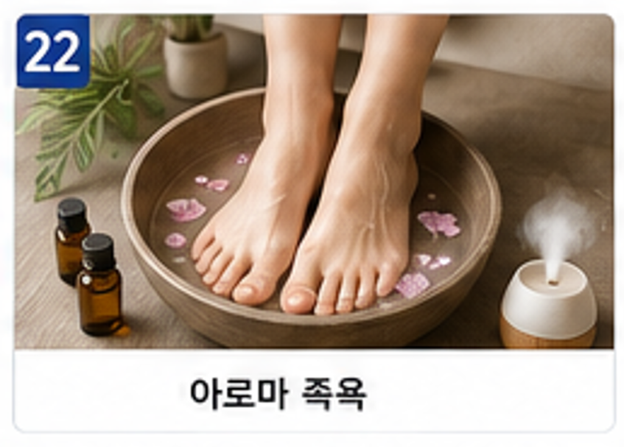
06
신체건강과 향기
Physical Health and Homeostasis
30

Slide 32
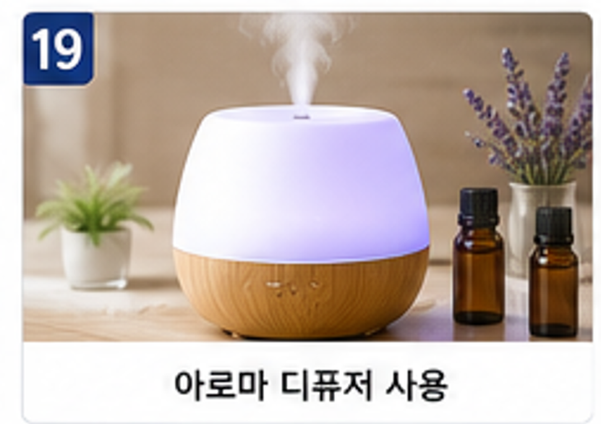
수면을 돕는 환경
강제가 아닌 신호
• 향은 잠을 강제하지 않고 입면 환경을 조성한다
• 안정 향과 규칙적 루틴이 신호가 된다
• 수면 위생과 함께 작동할 때 효과적이다
SIMTECH WORLD UNIVERSITY · 향기치유 전문교육과정
31

Slide 33
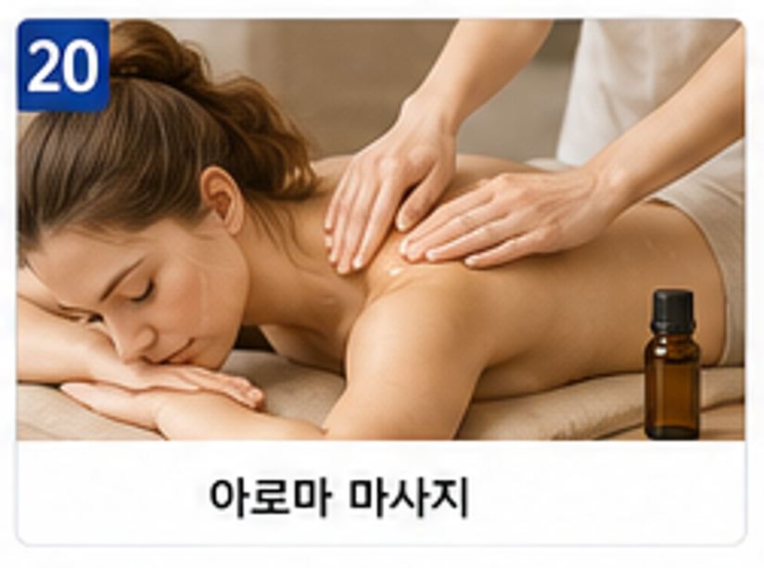
통증과 이완
간접적 작용
• 향은 이완을 매개로 통증 경험에 간접 작용한다
• 긴장 완화가 불편감의 체감을 낮춘다
• 의료적 평가가 필요한 통증은 우선 진료한다
SIMTECH WORLD UNIVERSITY · 향기치유 전문교육과정
32

Slide 34
면역·항상성
스트레스 완화를 매개로
• 향이 직접 면역을 강화한다고 말하지 않는다
• 과도한 긴장을 낮추어 균형 회복을 돕는다
• 절제된 설명이 곧 전문성이다
SIMTECH WORLD UNIVERSITY · 향기치유 전문교육과정
33

Slide 35
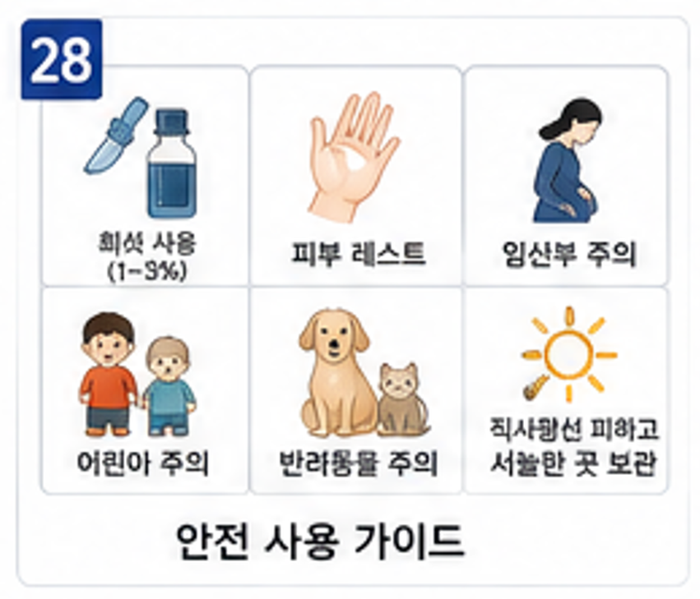
경피 적용의 안전
희석·광독성·금기
• 원액 직접 도포는 금지, 반드시 희석한다
• 광독성·금기 성분을 숙지한다
• 증상 지속 시 의료적 평가를 우선한다
SIMTECH WORLD UNIVERSITY · 향기치유 전문교육과정
34

Slide 36
몸의 안정은 마음의 회복이
자라나는 물리적 토대가 된다.
— 제6장 SIMTECH INSIGHT
향기 → 감정회복 → 생명회복 → 생명소환 → 생명문명
35

Slide 37
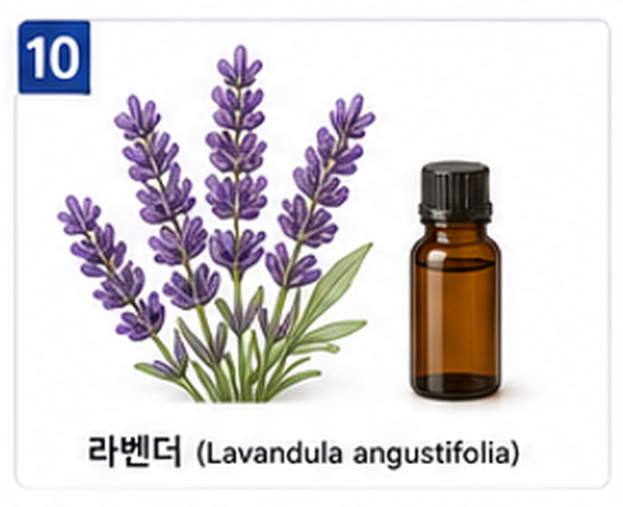
07
에센셜오일 백과
Encyclopedia of Essential Oils
36

Slide 38
향의 노트 구조
탑 · 미들 · 베이스
• 탑 노트: 첫인상의 상쾌함, 빠르게 휘발
• 미들 노트: 향의 중심, 효과가 지속
• 베이스 노트: 깊이와 잔향을 오래 유지
SIMTECH WORLD UNIVERSITY · 향기치유 전문교육과정
37

Slide 39
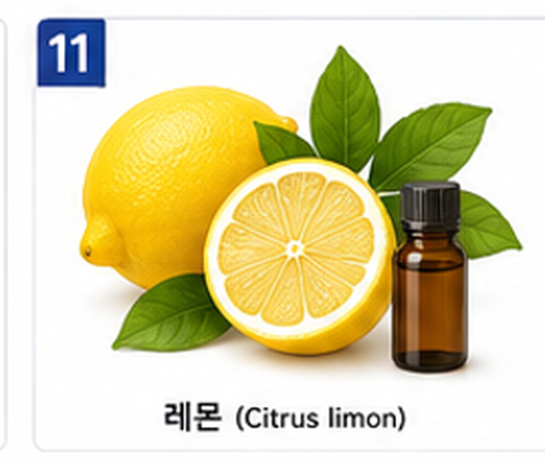
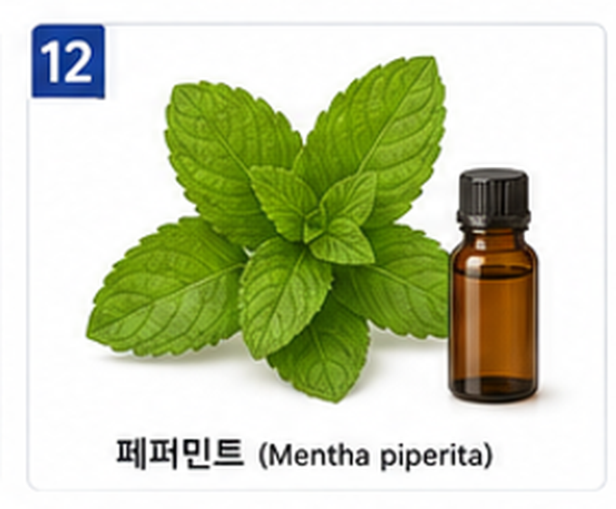
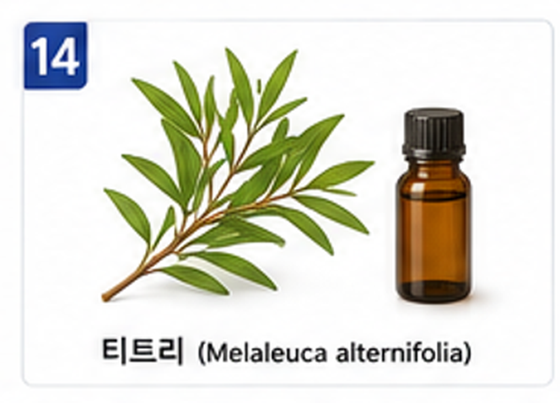
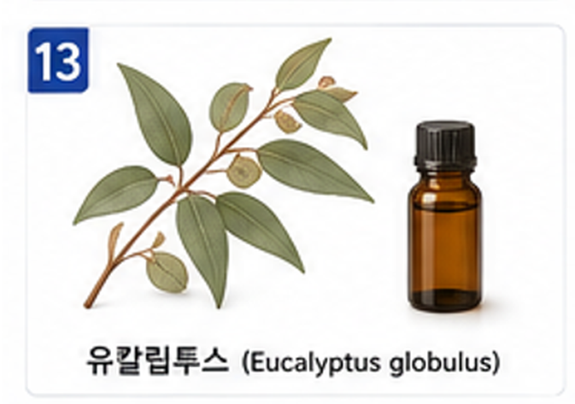
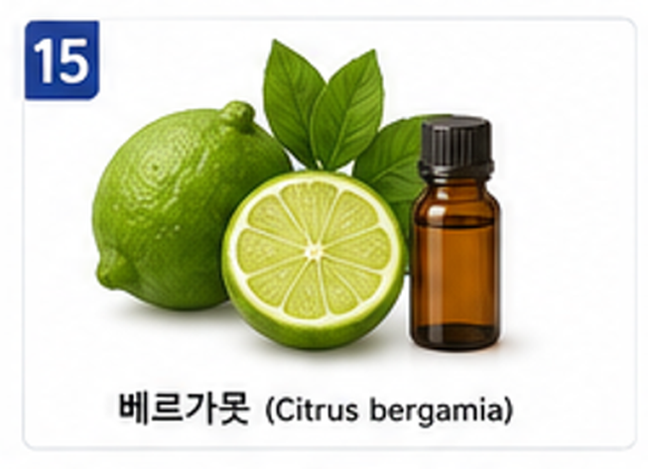
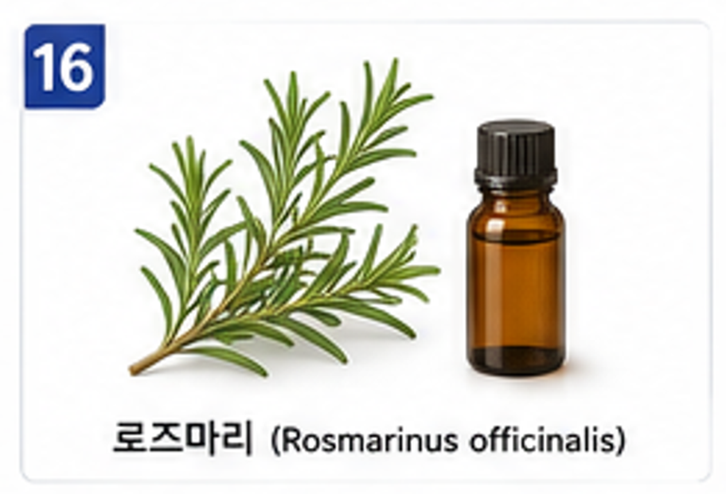
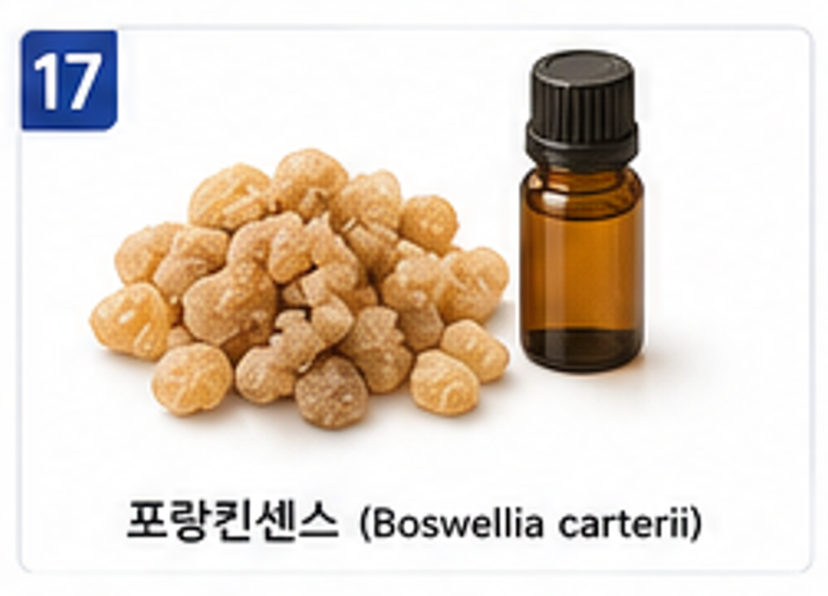
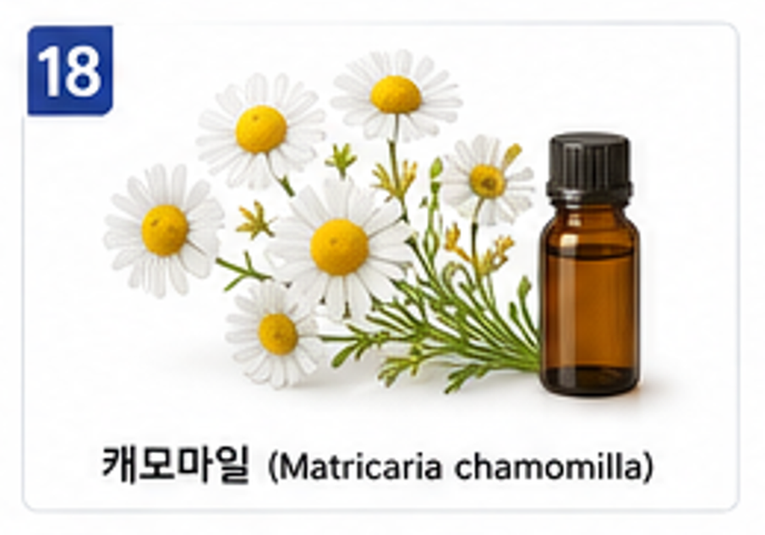
대표 에센셜 오일 9종
학명·성분·활용 경향·금기를 함께 익힌다
SIMTECH WORLD UNIVERSITY · 향기치유 전문교육과정
38

Slide 40
추출법과 화학 계열
품질이 곧 전문성
• 수증기 증류·압착 등 추출법이 품질을 좌우한다
• 테르펜·알코올·에스테르 등 화학 계열로 분류
• 화학형·재배 환경이 재현성에 영향을 준다
SIMTECH WORLD UNIVERSITY · 향기치유 전문교육과정
39

Slide 41
대표 오일 프로파일 ①
진정 계열
• 라벤더: 이완·수면 보조의 대표 향
• 캐모마일: 부드러운 진정과 정서 안정
• 프랑킨센스: 깊은 호흡과 명상에 어울림
SIMTECH WORLD UNIVERSITY · 향기치유 전문교육과정
40

Slide 42
대표 오일 프로파일 ②
활력·청량 계열
• 레몬·베르가못: 기분 전환과 밝은 활력
• 페퍼민트: 청량감과 집중 환기
• 유칼립투스·티트리: 상쾌한 호흡 환경
SIMTECH WORLD UNIVERSITY · 향기치유 전문교육과정
41

Slide 43
안전과 금기
전문성의 기초
• 임산부·영유아·기저질환자는 사전 상담
• 희석률과 패치 테스트를 습관화한다
• 정확한 학명·성분·금기 지식이 안전을 만든다
SIMTECH WORLD UNIVERSITY · 향기치유 전문교육과정
42

Slide 44
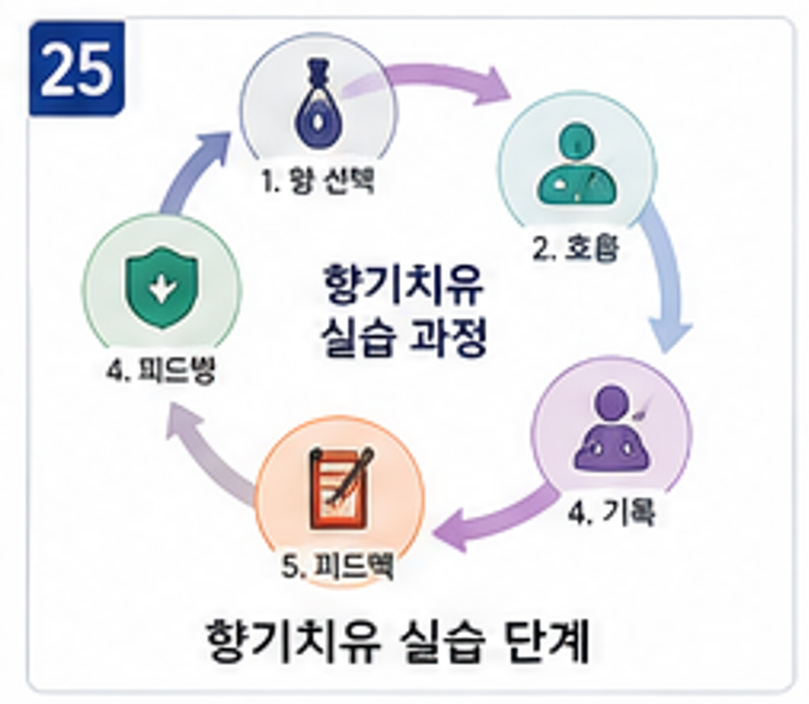
08
향기치유 실습
Practical Application
43

Slide 45
희석의 과학
적을수록 안전하다
• 대상자별로 희석률을 달리 적용한다
• 한 방울의 차이가 안전과 재현성을 좌우한다
• 계량과 기록이 신뢰의 기본이다
SIMTECH WORLD UNIVERSITY · 향기치유 전문교육과정
44

Slide 46
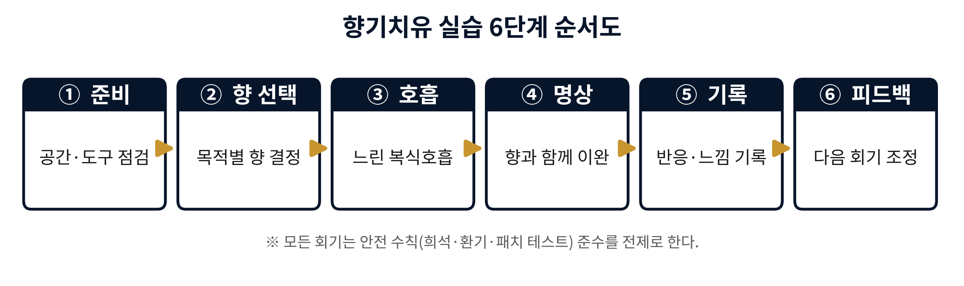
향기치유 실습 6단계
준비 → 향선택 → 호흡 → 명상 → 기록 → 피드백
• 한 회기가 한눈에 보이도록 표준 절차로 구성
• 모든 단계는 안전 수칙 준수를 전제로 한다
SIMTECH WORLD UNIVERSITY · 향기치유 전문교육과정
45

Slide 47
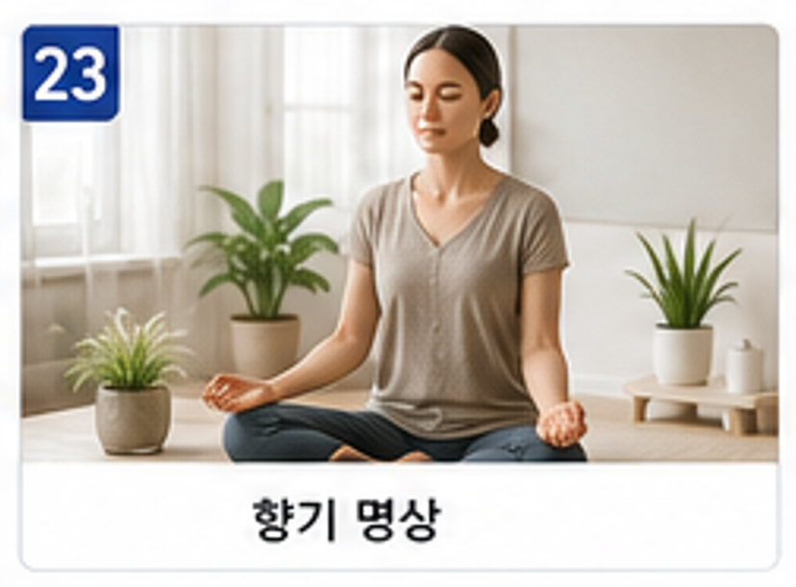
주요 적용 기법
상황과 대상에 맞게 안전하게
SIMTECH WORLD UNIVERSITY · 향기치유 전문교육과정
46

Slide 48
실습실 안전 수칙
프로토콜이 가치를 지킨다
• 간헐 디퓨징과 충분한 환기
• 패치 테스트와 가용화 절차 준수
• 이상 반응 시 즉시 중단·환기
SIMTECH WORLD UNIVERSITY · 향기치유 전문교육과정
47

Slide 49
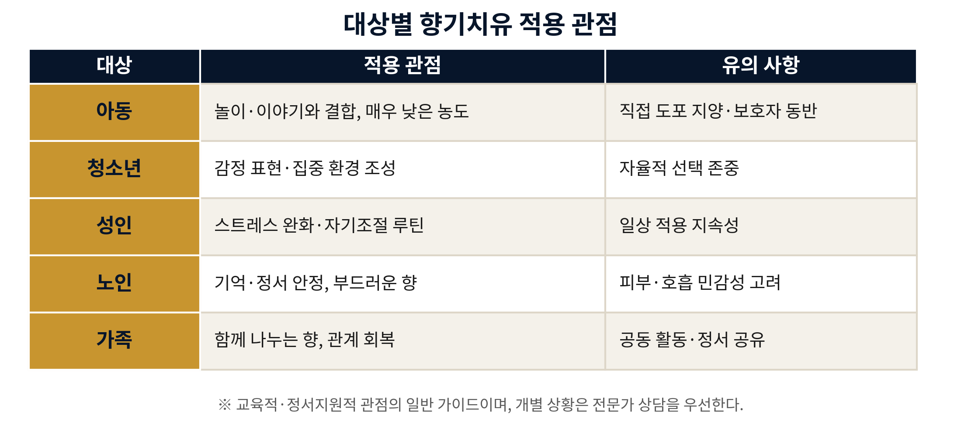
대상별 적용 관점
아동·청소년·성인·노인·가족
• 대상에 따라 농도·방식·유의사항이 다르다
• 개별 상황은 전문가 상담을 우선한다
SIMTECH WORLD UNIVERSITY · 향기치유 전문교육과정
48

Slide 50
09
향기와 명상
Aroma and Meditation
49

Slide 51
향기, 명상의 닻
추상을 감각으로
• ‘비우라’는 지시를 향이라는 감각으로 바꾼다
• 깊은 호흡과 이완으로 자연스럽게 안내한다
• 집중의 대상이 분명해진다
SIMTECH WORLD UNIVERSITY · 향기치유 전문교육과정
50

Slide 52
지금-여기로
반추에서 벗어나기
• 강렬한 현재 감각인 향이 주의를 모은다
• 과거·미래의 반추에서 ‘지금’으로 돌아온다
• 고요한 자기 재회의 공간이 열린다
SIMTECH WORLD UNIVERSITY · 향기치유 전문교육과정
51

Slide 53
전통 명상의 향
절제된 해석
• 프랑킨센스 등은 내면 집중을 도와 왔다
• 영성·자기성찰을 신비화하지 않는다
• 내면과 만나는 환경을 마련하는 보조 매개
SIMTECH WORLD UNIVERSITY · 향기치유 전문교육과정
52

Slide 54
10
향기와 음악치유
Aroma and Sound Integration
53

Slide 55
뇌파 동조
리듬에 맞추는 몸
• 느리고 규칙적인 음악은 호흡·심박을 가라앉힌다
• 외부 리듬에 신체 리듬이 맞추어진다(Entrainment)
• 안정 향이 이 동조를 정서적으로 뒷받침한다
SIMTECH WORLD UNIVERSITY · 향기치유 전문교육과정
54

Slide 56
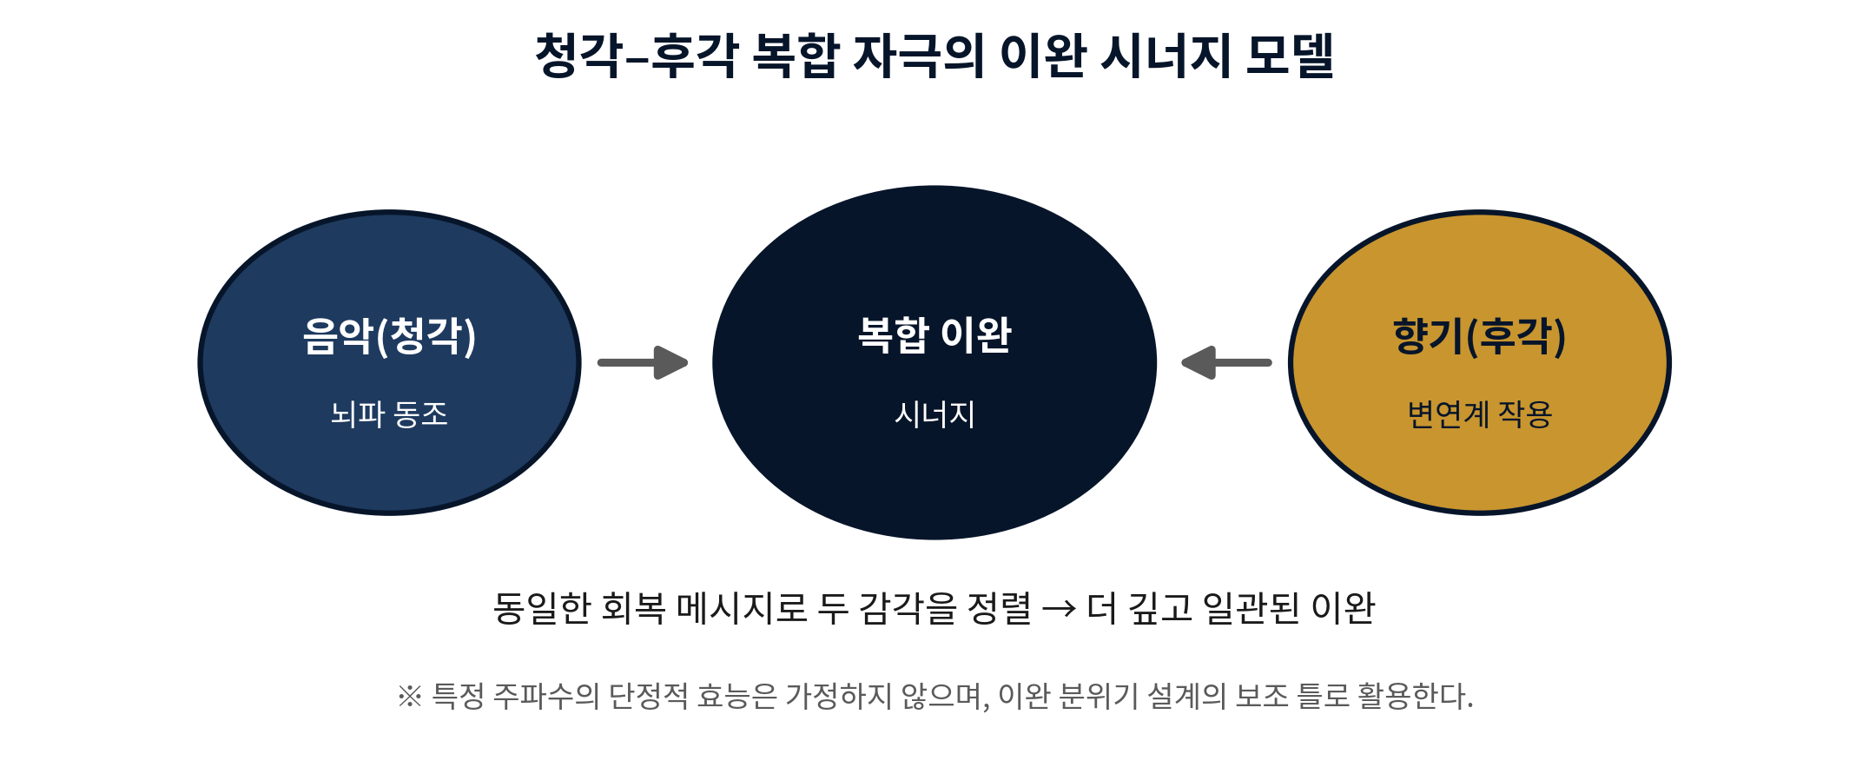
청각–후각의 시너지
같은 회복의 메시지로 정렬
• 두 감각을 같은 방향으로 정렬하면 이완이 깊어진다
• 검증되지 않은 주파수 효능은 단정하지 않는다
SIMTECH WORLD UNIVERSITY · 향기치유 전문교육과정
55

Slide 57
복합 이완 공간
향과 소리의 설계
• 특정 향과 음악을 반복 연합하면 공감각적 매핑이 생긴다
• 둘 중 하나만으로도 이완을 환기할 수 있다
• 향기치유는 음악치유와 동등한 공식 축이다
SIMTECH WORLD UNIVERSITY · 향기치유 전문교육과정
56

Slide 58
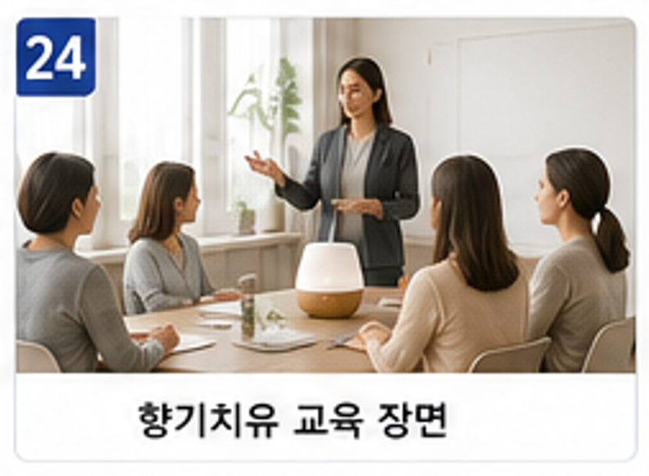
11
향기와 미술치유
Aroma and Color Integration
57

Slide 59
색채와 향기
두 감각의 결합
• 미술치유는 내면을 색과 형태로 외화한다
• 향기가 더해지면 표현의 문이 부드럽게 열린다
• 인지적 검열을 우회해 정서를 환기한다
SIMTECH WORLD UNIVERSITY · 향기치유 전문교육과정
58

Slide 60
표현의 긴장 풀기
솔직한 표현으로
• 창작 전·중의 안정 향이 경직을 푼다
• 더 솔직한 정서 표현이 가능해진다
• 무의식의 정서를 안전하게 투사한다
SIMTECH WORLD UNIVERSITY · 향기치유 전문교육과정
59

Slide 61
비심판 동행
작품보다 사람
• 목표는 잘 그린 작품이 아니다
• 내담자가 자기 정서와 화해하는 것이 핵심이다
• 닫혔던 표현이 열릴 때 생명력도 흐른다
SIMTECH WORLD UNIVERSITY · 향기치유 전문교육과정
60

Slide 62
12
생명회복과 향기치유
Life Recall and Recovery
61

Slide 63
가장 분명한 경계
치료하지 않는다
• 향기치유는 위기 상태를 ‘치료’하지 않는다
• 가장 중요한 행동은 향이 아니라 전문가 연계
• 이 경계를 지키는 것이 생명 영역의 첫 책무
SIMTECH WORLD UNIVERSITY · 향기치유 전문교육과정
62

Slide 64
생명회복이란
Life Recall
• 사라진 것을 마법처럼 되돌리는 것이 아니다
• 흐려진 살아 있음의 감각·존엄·연결을 다시 깨운다
• 말이 닿지 않는 마음에 안전의 신호를 전한다
SIMTECH WORLD UNIVERSITY · 향기치유 전문교육과정
63

Slide 65
곁을 지키는 동행
구원자가 아니라
• 우리는 향기로 생명을 구한다고 말하지 않는다
• 무너지는 사람 곁에 안전하게 머문다고 말한다
• 전문적 도움과 끊긴 관계로 돌아가도록 동행한다
SIMTECH WORLD UNIVERSITY · 향기치유 전문교육과정
64

Slide 66
우리는 향기로 생명을 구한다 말하지 않고,
생명의 곁을 지킨다 말한다.
— 제12장 SIMTECH INSIGHT
향기 → 감정회복 → 생명회복 → 생명소환 → 생명문명
65

Slide 67
13
SIMTECH 통합치유학
SIMTECH Integrated Healing
66

Slide 68
SIMTECH 향기치유 모델
감정에서 문명까지
• 향기치유를 감정회복–생명회복–생명문명의 흐름에 놓는다
• 네 가지 치유를 하나의 체계로 정렬한다
SIMTECH WORLD UNIVERSITY · 향기치유 전문교육과정
67

Slide 69
4치유의 통합
향기·음악·미술·명상
• 각 치유는 독립적이면서 서로를 보완한다
• 향기는 정서의 문을 여는 공통의 매개다
• 전인적 회복을 향한 통합 설계
SIMTECH WORLD UNIVERSITY · 향기치유 전문교육과정
68

Slide 70
SIMT 체계
마음의 기술
• 心(마음)을 중심에 둔 통합 치유의 틀
• 검증된 축들을 하나의 표준으로 정렬한다
• 음악·미술·명상으로 동일하게 확장된다
SIMTECH WORLD UNIVERSITY · 향기치유 전문교육과정
69

Slide 71
14
향기치유 지도자 과정
Leadership and Pedagogy
70

Slide 72
교수법과 설계
가르치는 기술
• 학습자 수준에 맞춘 교수법을 익힌다
• 프로그램과 회기를 안전하게 설계한다
• 이론과 실습을 균형 있게 구성한다
SIMTECH WORLD UNIVERSITY · 향기치유 전문교육과정
71

Slide 73
사례 관리와 평가
책임 있는 운영
• 사례를 기록·관리하고 성과를 평가한다
• 참가자의 안전과 정서를 최우선으로 둔다
• 지속 가능한 회복 환경을 만든다
SIMTECH WORLD UNIVERSITY · 향기치유 전문교육과정
72

Slide 74
지도자의 윤리
경계를 지키는 사람
• 지도자는 구원자가 아니라 안내자다
• 위기 신호 앞에서 전문 연계를 주도한다
• 겸손과 책임이 신뢰를 만든다
SIMTECH WORLD UNIVERSITY · 향기치유 전문교육과정
73

Slide 75
15
향기치유의 미래
The Future of Aroma Healing
74

Slide 76
기술과의 만남
AI·디지털 테라퓨틱스
• AI 감정 분석과 스마트 디퓨징의 가능성
• 디지털 테라퓨틱스(DTx)와의 접목
• 데이터로 정교해지는 개인 맞춤 회복
SIMTECH WORLD UNIVERSITY · 향기치유 전문교육과정
75

Slide 77
2030 로드맵
단계적 확장
• 기반 구축에서 국제화·완성으로 나아간다
• 세계대학 교육과정으로 표준화한다
• 음악·미술·명상으로 동일 표준 확장
SIMTECH WORLD UNIVERSITY · 향기치유 전문교육과정
76

Slide 78
중심에는 사람
기술이 향을 정교하게 해도
• 도구가 발전해도 회복의 중심은 사람이다
• 향기는 가장 오래된 치유의 언어로 남는다
• 따뜻함과 책임이 기술을 완성한다
SIMTECH WORLD UNIVERSITY · 향기치유 전문교육과정
77

Slide 79
향기로 감정이 회복되고, 감정의 회복이
생명의 회복으로, 다시 함께 사는 문명의 회복으로.
향기 → 감정회복 → 생명회복 → 생명소환 → 생명문명
78

Slide 80
SIMTECH AROMA THERAPY
향기치유 전문교육과정
오프라인 · 온라인 · 영상 · 홈페이지 · 세계대학 교재로 함께 활용됩니다
문의 · 수강 | io-sgct.kr
IO-SGCT 심테크연구소 · SIMTECH WORLD UNIVERSITY
心Tech · 마음이 곧 기술이다

